Slide 1


BANC DE TEST EOLIENNE
SESSION 2017-2018
BTS SN OPTION IR

Slide 2


Présentation du projet
Beaucoup d’éolienne de différentes formes en France
Production d’éléctricité par éolienne en milieu urbain
Eolienne à axe vertical
Test de performances de différents modèles

Slide 3
Objectifs du projet
Simplifier la mise en œuvre du banc par la création d'un logiciel de commande et de supervision
Rendre possible la création de séquences de test, et ainsi évaluer les différences de performances d'éoliennes selon des scénarios définis.
Stocker l'information (données de performances éoliennes), afin de consulter des données mesurées.
Simplifier la consultation des relevés (instantanés ou passés) via un appareil connecté au réseau local.
Sécuriser l'accès à la soufflerie.

Slide 4

Présentation de l’équipe
Arnaud Jullien
Alan Carrer
Killian Labattut
Manon morille

Slide 5
Alan Carrer
Développement de l’application
Développement des interfaces de l’application
Puissance de la soufflerie
Choisir les scenarios
Killian Labattut
Mise en place des capteurs
Détecter l'état de la porte
Détecter la présence d'un individu dans la soufflerie
Arnaud Jullien
Système embarqué
- Crée des programme python pour récupérer les données des capteurs

Slide 6
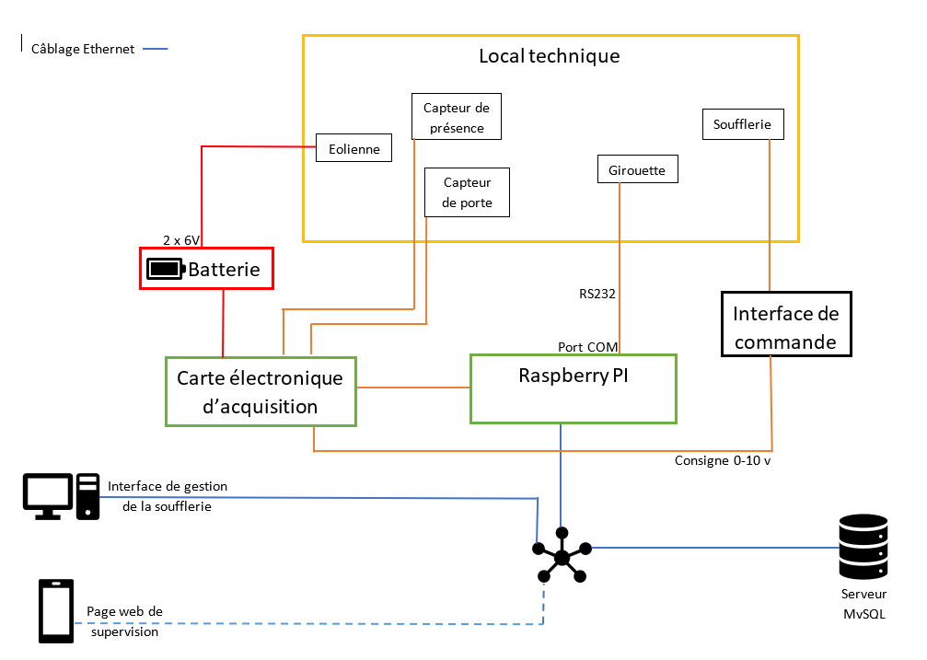
Schéma du projet

Slide 7



Développement des pages Web – Développement PHP - Dépôt des pages sur le serveur Installation du serveur - Mise en place du serveur Linux du projet Configuration du réseau - Ouverture de ports pour les sockets (si besoin) - Redirection NAT (si besoin)
Mes tâches

Slide 8






Contraintes
Les pages Web seront développées en HTML/PHP/CSS sous NetBEANS.
Possibilité d’utiliser Bootstrap
Les pages Web et la base de données seront hébergées sur serveurs Apache/MySQL.

